Slide 1
Как помочь ребенку подготовиться к школе?
СОВЕТЫ РОДИТЕЛЯМ БУДУЩИХ ПЕРВОКЛАССНИКОВ

Slide 2
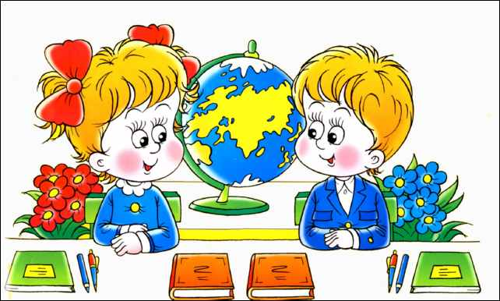
«Быть готовым к школе – не значит уметь читать, писать и считать. Быть готовым к школе – значит быть готовым всему этому научиться» (Венгер Л.А.).

Slide 3
Успешность обучения в школе, его успешная адаптация зависит от того, насколько ребенок развит физически, психически, умственно, личностно, от состояния здоровья ребенка. Напомним, что у детей, не подготовленных к систематическому обучению, труднее и дольше проходит период адаптации к школе, у них чаще проявляются трудности обучения, среди них значительно больше неуспевающих, и не только в первом классе.

Slide 4
Готовность ребёнка к школе определяется совокупностью его физической, педагогической и психологической подготовки.

Slide 5
Физическая готовность
Организация режима дня

Slide 6
Психологическая готовность к школе
ИНТЕЛЛЕКТУАЛЬНАЯ ГОТОВНОСТЬ
СОЦИАЛЬНАЯ ЗРЕЛОСТЬ
ЭМОЦИОНАЛЬНАЯ ЗРЕЛОСТЬ

Slide 7
Для овладения учебной деятельностью необходимо
- Умение ребенка сознательно
подчинять свои действия правилу
Умение ориентироваться на
систему правил в работе
Умение слышать и выполнять
инструкции взрослого
- Умение работать по образцу

Slide 8
Социальная готовность
Познавательные интересы
Готовность к изменению социальной позиции
Желание учиться
мотивация учения

Slide 9
Личностная готовность
Произвольность внимания, действий
Умение строить отношения со взрослыми
Умение строить отношения со сверстниками

Slide 10
Интеллектуальная готовность
Внимание
Память
Мышление
Воображение

Slide 11
Уважаемые родители! Помните, что очень полезно
Развитие мелкой моторики рук:
работа с конструктором;
работа с ножницами и пластилином;
рисование в альбоме (карандашами, красками)
Развитие познавательных способностей
(развитие памяти, внимания, восприятия, мышления);
Развитие трудовой, исполнительской дисциплины.

Slide 12
В области развития речи и готовности к овладению грамотой будущему первокласснику необходимо
уметь четко произносит все звуки речи;
уметь выделять звук в слове; выделять заданный звук в потоке речи;
уметь выделять место звука в слове;

Slide 13
уметь произносить слова по слогам;
уметь составлять предложения из 3-5 слов;
уметь называть в предложении только второе, только третье слово и т.д.;
уметь использовать обобщающие понятия;

Slide 14
уметь составлять рассказ по картине (н-р, «В зоопарке», «На детской площадке»);
уметь составлять несколько предложений о предмете;

Slide 15
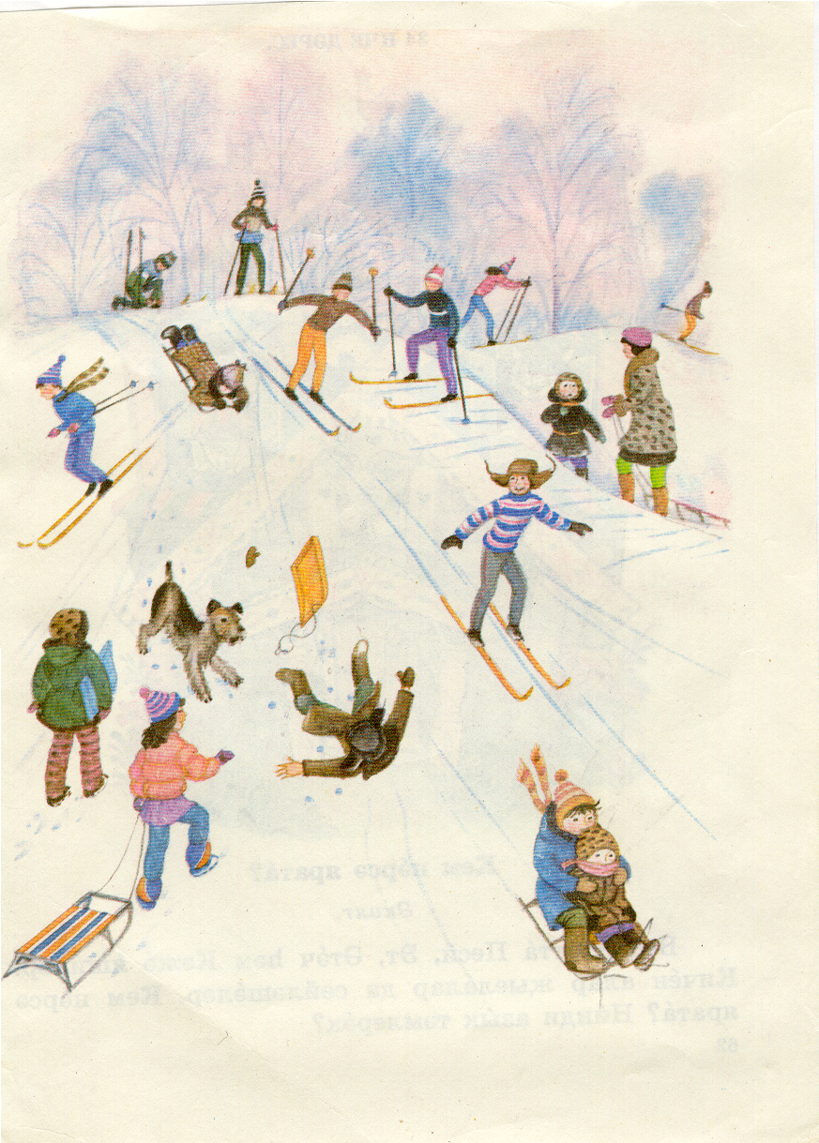
ОПОРА
Наступило какое время года?
Куда пришли дети?
Что они делают?
На чем катаются дети?
Что делает собака?
Кто упал?

Slide 16
уметь наизусть читать любимые стихотворения;
знать авторов прочитанных стихотворений;
уметь последовательно передавать содержание сказки (т.е. пересказывать);
уметь различать жанры художественной литературы.

Slide 17
Элементы математического представления
знать цифры от 0 до 9;
уметь считать до 10 и обратно, от 6 до 10, от 7 до 2 и т.д.;
уметь называть предыдущее и последовательное число любого числа в пределах 1-го десятка;

Slide 18
знать знаки +, -, =, <, >;
уметь сравнивать числа первого десятка ( например, 7 > 5, 6 =6);
уметь соотносить цифру и число предметов;
уметь сравнивать 2 группы предметов;
знать названия фигур: треугольник, квадрат, круг;
уметь сравнивать предметы по форме, по цвету, размеру;

Slide 19
знать и употреблять понятия
«налево», «направо», «вверх»,
«вниз», раньше», «позже», перед»,
«за», «между»
уметь группировать предметы по предложенному признаку.

Slide 20
Область представлений об окружающем мире
уметь различать по внешнему виду растения, распространенные в нашей местности;
уметь различать диких и домашних животных;
иметь представление о сезонных признаках природы;

Slide 21
знать названия нескольких деревьев, комнатных растений, цветов и т.д.;
знать названия месяцев года;
знать названия и последовательность дней недели.

Slide 22
Ребенок, поступающий в 1-й класс, должен знать
в какой стране он живет, в каком городе, на какой улице, в каком доме;
полные имена членов своей семьи, иметь общее понятие о видах их деятельности;
знать правила поведения в общественных местах и на улице.

Slide 23
Интеллектуальная готовность
ВНИМАНИЕ - умение сосредоточиться
Память - способность запомнить до 10 слов
Мышление
Воображение

Slide 24
Личностная готовность
умение строить адекватные отношения со взрослыми и сверстниками

Slide 25
Ответьте себе на следующие вопросы
Умеет ли Ваш ребенок играть в сюжетно-ролевые игры, доступны ли ему игры с правилами?
Есть ли у ребенка друзья?
Умеет ли ребенок вступать в разговоры со старшим?

Slide 26
4) Умеет ли ребенок оценивать свои поступки?
5) Есть ли у ребенка любимые игры, книжки, мультфильмы?

Slide 27
Для того, чтобы определить уровень развития исполнительной дисциплины своего малыша, ответьте на вопросы:
Какие постоянные трудовые обязанности имеет ваш ребенок?
Охотно ли откликается на поручения? Часто ли проявляет инициативу в выполнении трудовых дел?
Выполняет ли дело до конца, или бросает его, встретившись с трудностями, или переключается на более легкие, интересные дела?
Качество труда: степень аккуратности, отсутствие суетливости, пр.
Мотивация труда ребенка: делает, чтобы помочь,
или работает, чтобы получить похвалу?

Slide 28
Развитие мотивационной готовности
Умеет ли ребенок слышать ваши указания и слушаться с первого раза?
Обучен ли он управлять своим поведением (он хочет играть, а мама просит присмотреть за сестренкой)?
Усвоены ли нравственные нормы жизни в коллективе:
    -основные формы приветствие, поощрения, просьбы, благодарности, извинения;
    -умение поделиться чем-то, попросить о чем-то, заводить знакомства, разговаривать на различные темы, дружить, помогать, сопереживать.
Умеет ли ваш ребенок произвольно действовать, работать в коллективе без вашего личного присутствия и контроля?
Каков уровень организованности и самоконтроля?
Каковы мотивы желания идти в школу (потому что купят портфель, надоело ходить в д/с, в школе я узнаю много нового и интересного)?

Slide 29
Школа - это нужно!
Школа – это важно!
Школа –
это интересно!

Slide 30

К.В.Шевелев

Slide 31

О.В.Узорова
Е.А.Нефедова

Slide 32

Н.С.Жукова

Slide 33
1. Простой карандаш
2. Цветные карандаши (основные цвета)
3. Ручка
4. Бейджик: имя, фамилия
Ничего лишнего!

Slide 34
edu.tatar.ru
Электронное образование в Республике Татарстан

